Slide 1
¿Los modelos científicos nos dicen realmente cómo es el mundo?
Dr. Ricardo Vázquez

Slide 2
Estructura
Primera parte. Caracterizaremos qué son los modelos científicos.
Segunda parte. Abordaremos el tema de si los modelos científicos nos dicen realmente cómo es el mundo o no.

Slide 3
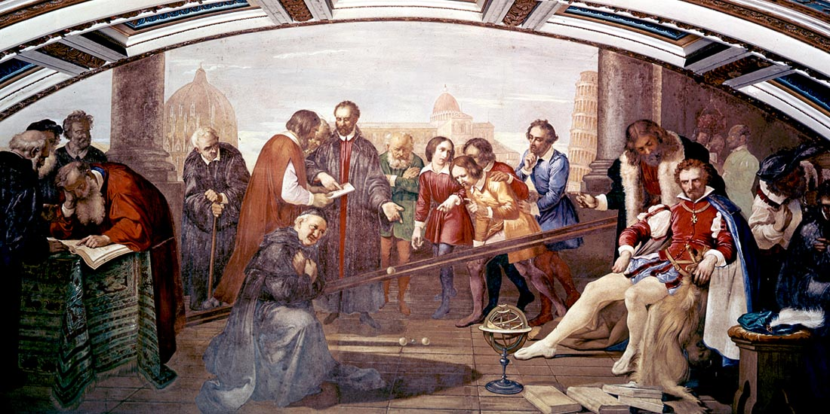
El plano inclinado de Galileo

Slide 4
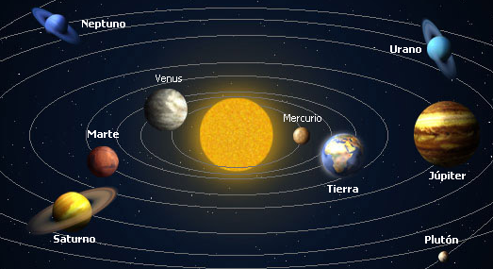
Modelo del sistema solar

Slide 5
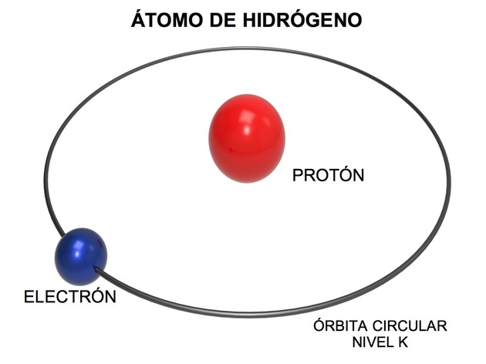
Modelo atómico de N. Bohr

Slide 6
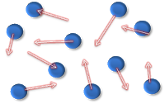
Modelo cinético de un gas (bola de billar)

Slide 7
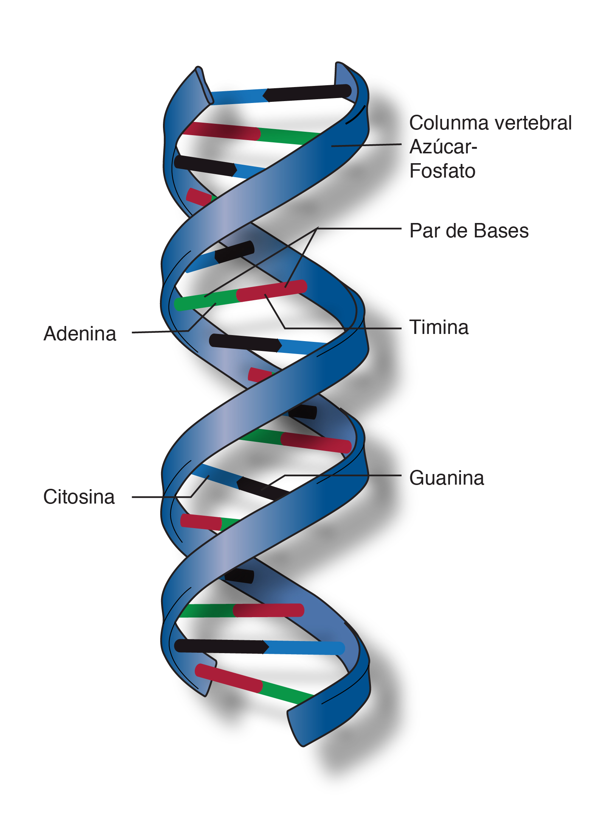
Modelo de la doble hélice del DNA (Watson y Crick)

Slide 8
¿Qué son los modelos científicos?
A) Los modelos son representaciones, pues no son los objetos mismos.
Notes:
Por fenómeno entendemos las características relativamente estables y generales del mundo que son interesantes desde un punto de vista científico.

Slide 9
B) Representaciones ¿de qué?
De acuerdo con Knuutila (2011), en primer lugar, los modelos científicos pueden representar teorías o bien los axiomas de la teoría o bien especificar como se aplican las leyes generales a los sistemas particulares.

Slide 10
En segundo lugar, dado el uso de sofisticadas técnicas estadísticas preparando los datos para probar o confirmar teorías, los resultados de estos procedimientos han sido llamados modelos de datos (Suppes, 1962).

Slide 11
En tercer lugar, los modelos pueden representar algunos aspectos seleccionados o partes del mundo. La discusión reciente sobre la representación científica se ha centrado en este papel representacional, motivado por el acuerdo general entre los filósofos de la ciencia de que los modelos nos ofrecen conocimiento porque representan algún aspecto del mundo real (e.g., Bailer-Jones, 2003; Contessa, 2007; da Costa & French, 2000; French & Ladyman, 1999; Frigg, 2002; Giere, 2004; Mäki, 2009; Morrison & Morgan, 1999; Suárez, 1999). Como resultado, se han propuesto muchas explicaciones de la representación científica.

Slide 12
C) Son representaciones que pueden ser materiales o formales (abstractas).
D) Son representaciones no exactas ni fieles, son recreaciones aproximadas de los procesos mismos. Algunas implican idealizaciones, en el sentido aristotélico: eliminar factores contingentes para quedarse con los elementos esenciales; en el sentido galileano: distorsiones.

Slide 13
E) Son incompletos: cuando introducimos un modelo usamos una descripción, pero el objeto mismo no es exhaustivamente caracterizado por esta descripción.
F) Algunos modelos están basados en analogías (computadora-mente, bolas de billar-moléculas de gas). Dichas analogías pueden estar basadas en propiedades compartidas o bien pueden estarlo en semejanzas en propiedades relevantes (analogías materiales); o bien pueden estar basadas en relaciones (analogías formales).

Slide 14
G) Son herramientas que facilitan el entendimiento de un proceso o fenómeno con el propósito de obtener conocimiento del mismo. De acuerdo con Frigg 2012 los modelos científicos son vehículos para aprender sobre el mundo. La práctica científica se lleva a cabo investigando modelos más que la realidad misma porque al estudiar un modelo podemos descubrir características y ciertos hechos sobre el sistema que representa el modelo; en resumen, los modelos nos permiten el razonamiento ampliativo (Swoyer 1991).

Slide 15
H) Además, proporcionan las bases para la generación de nuevas preguntas e hipótesis, por lo que se les asocia como posibilitadoras de la construcción de teorías y del pensamiento creativo.
I) Algunos modelos juegan un papel crucial en la confirmación de teorías porque es el modelo y no los hechos crudos, enmarañados y complejos los que comparamos con una predicción teórica.

Slide 16
Siguiendo a Friggs 2011, las múltiples preguntas acerca de los tipos de modelos en las ciencias pueden clasificarse de la siguiente manera:
¿Cuál es la función representacional que tienen los modelos?
¿Qué clase de cosa son los modelos?
¿Cómo aprendemos con modelos?
¿Cómo se relacionan los modelos con la teoría? ¿Cuáles son las implicaciones de un enfoque basado en modelos para debates en la ciencia sobre realismo científico, reduccionismo, explicación y leyes de la naturaleza?

Slide 17
La primera tiene que ver con la cuestión semántica.
La segunda es la pregunta por la ontología de los modelos científicos.
La tercera es la pregunta epistemológica.
La cuarta, la pregunta de la filosofía de la ciencia.

Slide 18
En esta charla nos vamos a preguntar sólo por las implicaciones epistemológicas y para la filosofía de la ciencia.

Slide 19
Segunda parte. ¿Los modelos científicos nos dicen realmente cómo es el mundo?
Argumentaré lo siguiente: 1) que no es posible afirmar que un modelo científico nos diga realmente cómo es el mundo porque un modelo no representa exactamente la realidad. Lo cual implica que no podemos estar seguros de que un modelo científico sea verdadero.

Slide 20
Si mis argumentos son correctos sólo podemos afirmar algo muy modesto: 2) que los modelos científicos nos dicen aproximativamente y parcialmente cómo es el mundo y que solo podemos afirmar su plausible verdad o su verosimilitud. Estas características no deben ser entendidas como defectos de los modelos científicos sino como su normatividad intrínseca.

Slide 21
En lo que sigue trataré de argumentar mi posición desde los siguiente puntos de vista:
I. Desde un punto de vista lógico.
II. Desde un punto de vista epistemológico.
III. Desde un punto de vista histórico.
IV. Desde el horizonte de la filosofía de la ciencia.

Slide 22
I. Desde un punto de vista lógico.
Desde un punto de vista lógico, la palabra “modelo” implica la idea de ser una aproximación no exacta y limitada de algo, es una aproximación porque no es el objeto mismo, sino una representación (material o abstracta) que captura y plasma nuestra interpretación sobre un fenómeno, un conjunto de datos, etc.

Slide 23
Es inexacta porque un modelo científico suele ser el resultado de una alteración (por ejemplo, como hemos visto, el resultado de eliminar físicamente o conceptualmente elementos contingentes—las abstracciones de Aristóteles—o bien, distorsionando la situación—las idealizaciones de Galileo) y es limitada porque su función no ser el objeto modelado, sino permitirnos su entendimiento acotado.

Slide 24
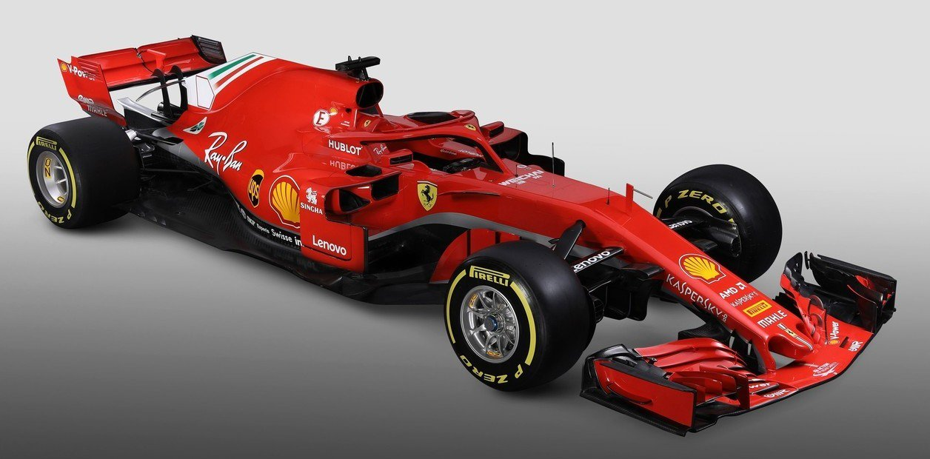
Modelo a escala de un auto de F1

Slide 25
II. Desde un punto de vista epistemológico
Desde un punto de vista epistemológico, nunca podremos estar seguros de que un modelo represente exactamente una parcela de la realidad y sólo podemos suponer que, con base en su éxito predictivo o explicativo, nos lo dice aproximativamente o de manera presumiblemente suficiente como para proveernos del entendimiento acotado que necesitamos de un fenómeno para su eventual estudio, pero nunca de una manera completa o perfecta.

Slide 26
El conocimiento basado en modelos
De acuerdo con Hughes (1997) el conocimiento basado en modelos tiene lugar en tres niveles: denotación, demostración e interpretación.
Empezamos estableciendo una relación de representación entre el modelo y el objeto (denotación).
Luego investigamos las características del modelo para demostrar ciertas afirmaciones teóricas sobre la constitución interna o mecanismo del objeto; es decir, aprendemos acerca del modelo (demostración).
Finalmente, estos descubrimientos tienen que convertirse en afirmaciones sobre el objeto mismo (interpretación).

Slide 27
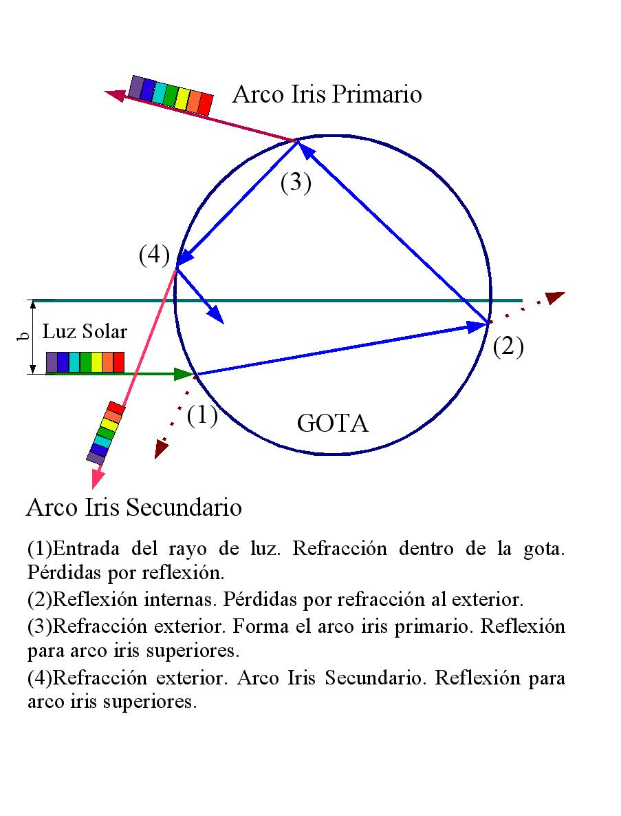
Esferas cristalinas de R. Grosseteste

Slide 28
III. Desde un punto de vista histórico.
Desde un punto de vista histórico, es un hecho que los modelos no son representaciones exactas de la realidad, pues, si lo fueran, a través de la historia de la ciencia, los modelos científicos no cambiarían, ni habría necesidad de abandonar algunos por otros modelos nuevos. En una palabra, no habría historia de los modelos. ¿Qué explica la historia de los modelos científicos? Su falibilidad, su carácter acotado y selectivo. Si fuesen copias perfectas de la realidad seguirían siendo las mismas desde siempre y para siempre.

Slide 29
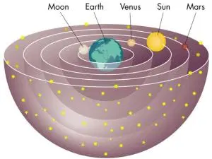
Modelo geocéntrico del universo de Aristóteles

Slide 30
IV. Desde el punto de vista de la Filosofía de la ciencia.
Finalmente, desde el punto de vista de la filosofía de la ciencia, uno de los puntos cruciales de los modelos científicos es cómo éstos se relacionan con las teorías.
Algunos científicos plantean que es imposible trazar una línea entre el modelo y la teoría.
Otros plantean que los modelos son independientes de las teorías.
Por último, se plantea que los modelos no describen escenarios reales, sino nuestras interpretaciones de la realidad (Cartwright 2008).

Slide 31
Si los científicos interpretan los modelos como equivalentes a las teorías, el problema ahora radica en determinar si la teoría corresponde con el mundo real.
Para su propia desgracia, el primero en quien podemos encontrar una respuesta negativa es Kant.
Posteriormente, entre otros, Russell nos dice que jamás podemos exigir de nuestras leyes la completa certeza sino sólo la plausibilidad o la verosimilitud.
Una posición constructivista y pluralista en filosofía de la ciencia asegurará lo mismo.

Slide 32
Por otra parte, se dice que los modelos son independientes de la teoría en dos aspectos en su construcción y en su funcionamiento.
Muchas veces los modelos científicos no se deducen de las leyes de las teorías ni tampoco funcionan de acuerdo con ellas.

Slide 33
Si asumimos que por lo menos las teorías representan hechos del mundo físico, ¿cómo podríamos sostener que los modelos que corren de manera independiente de la teoría lo puedan hacer?
También se dice que los modelos complementan las teorías, en el sentido de que, si bien la teoría nos dice cosas a nivel general, se queda en silencio sobre las situaciones concretas. Los modelos vienen a complementar lo que ocurre en estos casos en los que las teorías no nos dicen nada.

Slide 34
Gracias.

